Slide 1


ГАУЗ «РЦПБ СПИД и ИЗ МЗ РТ»
Профилактика
ВИЧ-Инфекции
ГАУЗ «РЦПБ СПИД и ИЗ МЗ РТ»

Slide 2
Определение
ВИЧ (вирус иммунодефицита человека) – инфекционное хроническое заболевание, передающееся контактным путем, медленно прогрессирующее и характеризующееся поражением иммунной системы с развитием синдрома приобретенного иммунодефицита (СПИДа).
Что такое ВИЧ/СПИД
Работа иммунной системы угнетается, развивается синдром приобретённого иммунного дефицита.
СПИД (синдром приобретенного иммунодефицита) — это стадия ВИЧ-инфекции, когда иммунная система человека сильно ослаблена. Это делает людей более уязвимыми для других инфекций и заболеваний.

Slide 3

В 1981 году в различные клиники Лос-Анджелеса, Сан-Франциско стали поступать молодые люди с заболеваниями, не характерными для их возраста: раком сосудов (Саркомой Капоши) и воспалением лёгких, вызванным особыми микроорганизмами из рода пневмоцист.
Врачи понимали, что эти заболевания могут возникать при снижении иммунитета (защитной системы организма), но почему они возникали, было загадкой.
С чего всё началось?

Slide 4
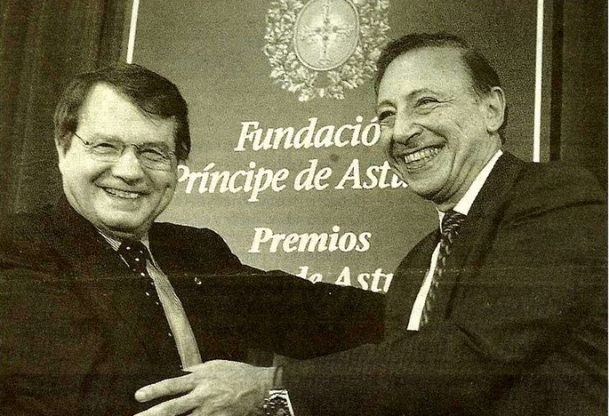
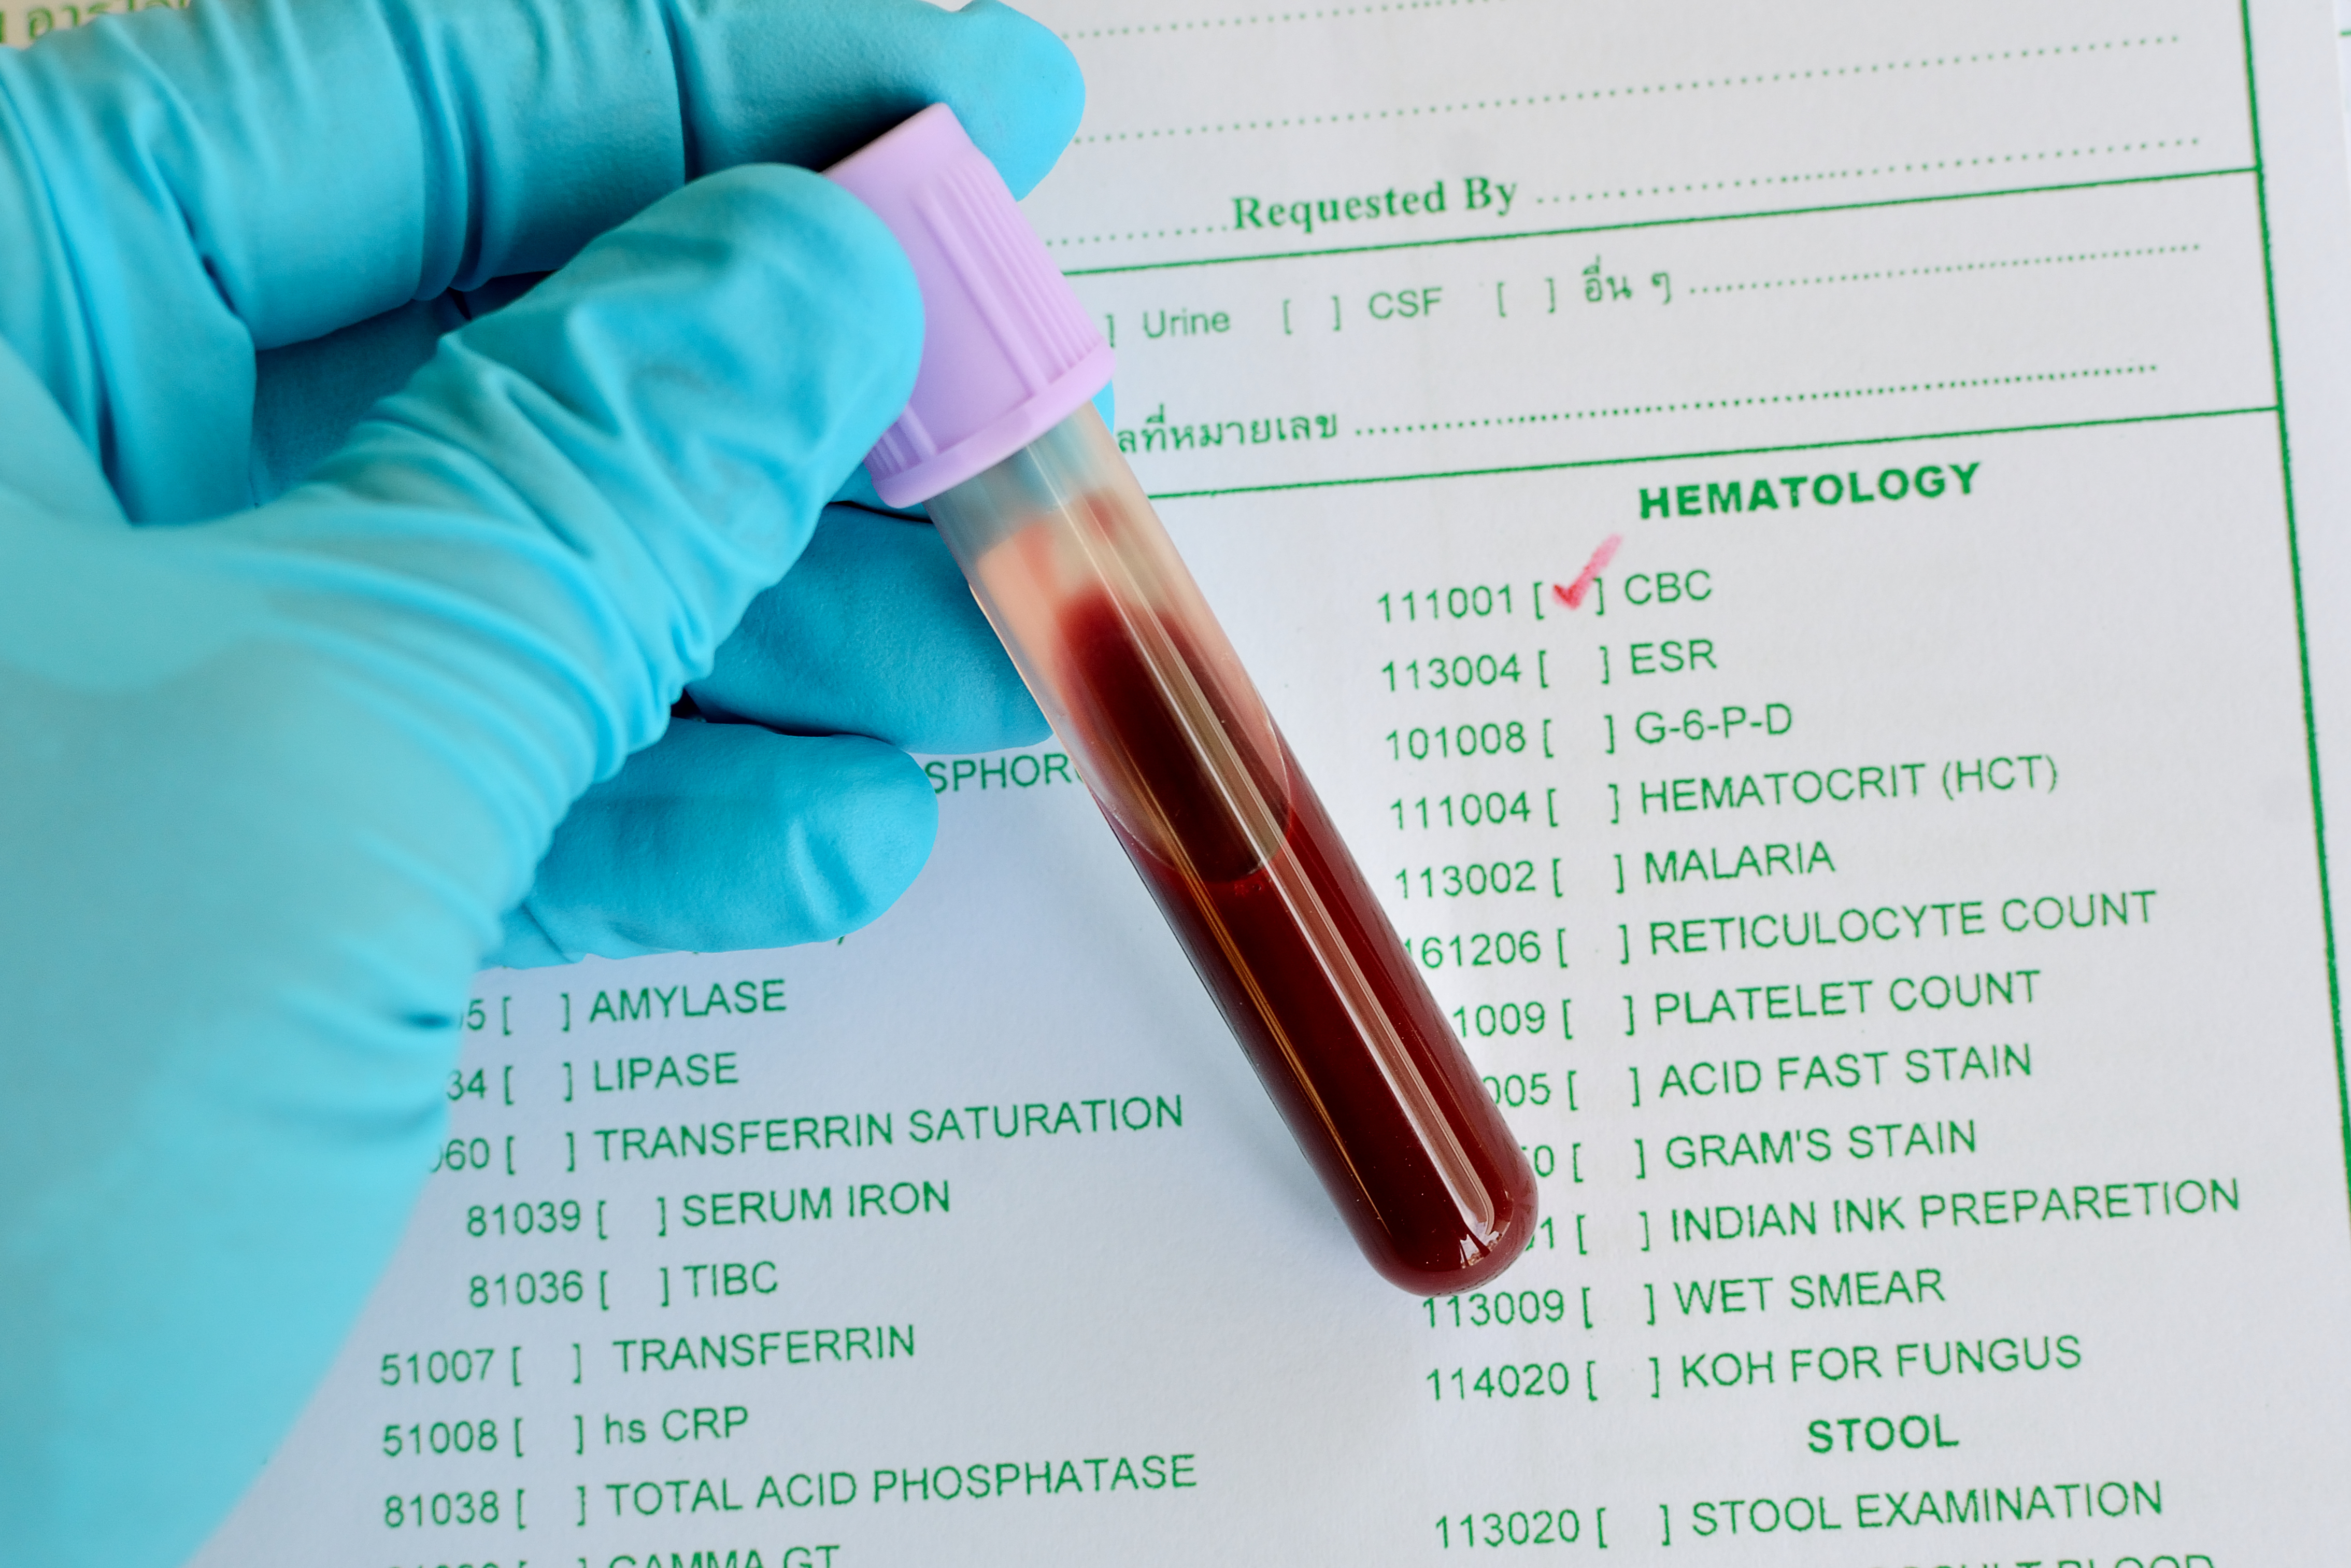

История ВИЧ-инфекции
1983
1985
1987
Открытие вируса ВИЧ
Установлены
Первый
Роберт Галло (США)
Люк Монтанье (Франция)
Все пути передачи ВИЧ-инфекции
ВИЧ-инфицированный в СССР

Slide 5
Особенности ВИЧ-инфекции
Интервал от заражения до развития СПИДа без лечения составляет от 3 до 15 лет, в среднем 8 лет;
Отсутствие специфических симптомов заражения;
Период окна от 2-3 недели до 3-12 месяцев невозможно диагностировать ВИЧ;
Многолетнее бессимптомное течение болезни;
Способность к сохранению без размножения: хранится в клетках иммунологической памяти на протяжении всей жизни организма человека.

Slide 6
Источники заражения
От ВИЧ-положительной матери ребенку
Половые выделения
Инфицированная кровь
*ВИЧ-инфекция передается только от человека к человеку

Slide 7

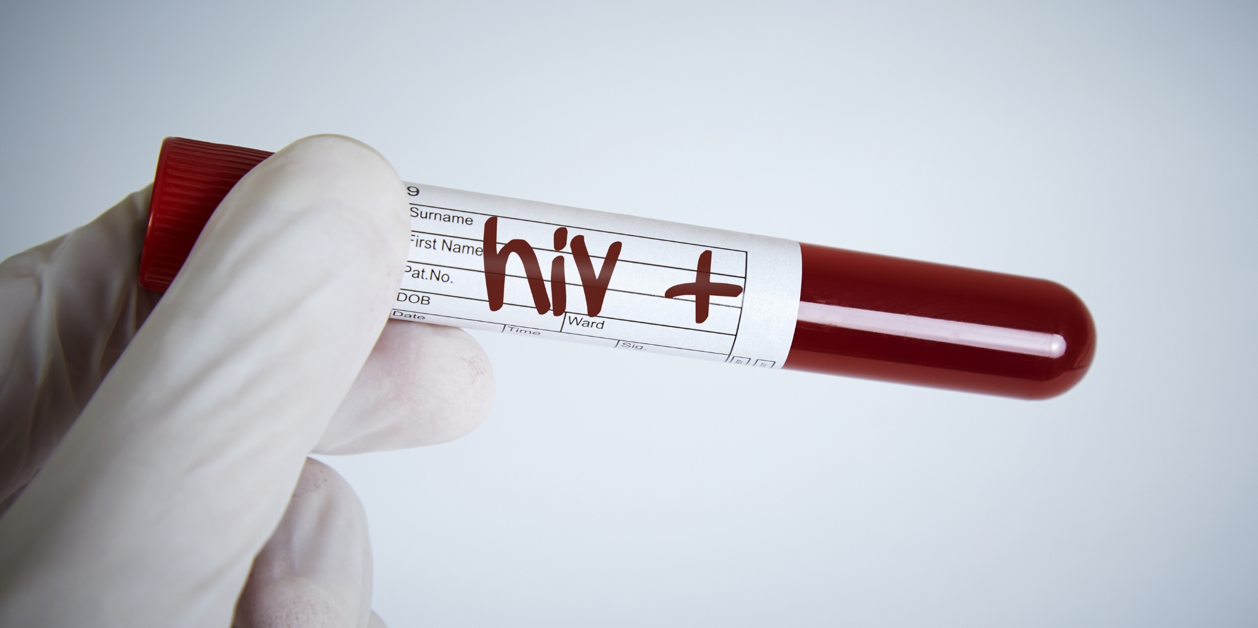
Факторы риска
Незащищённые половые контакты
Потребление инъекционных наркотиков
Использование нестерильного инструментария
Недостаточное информирование

Slide 8
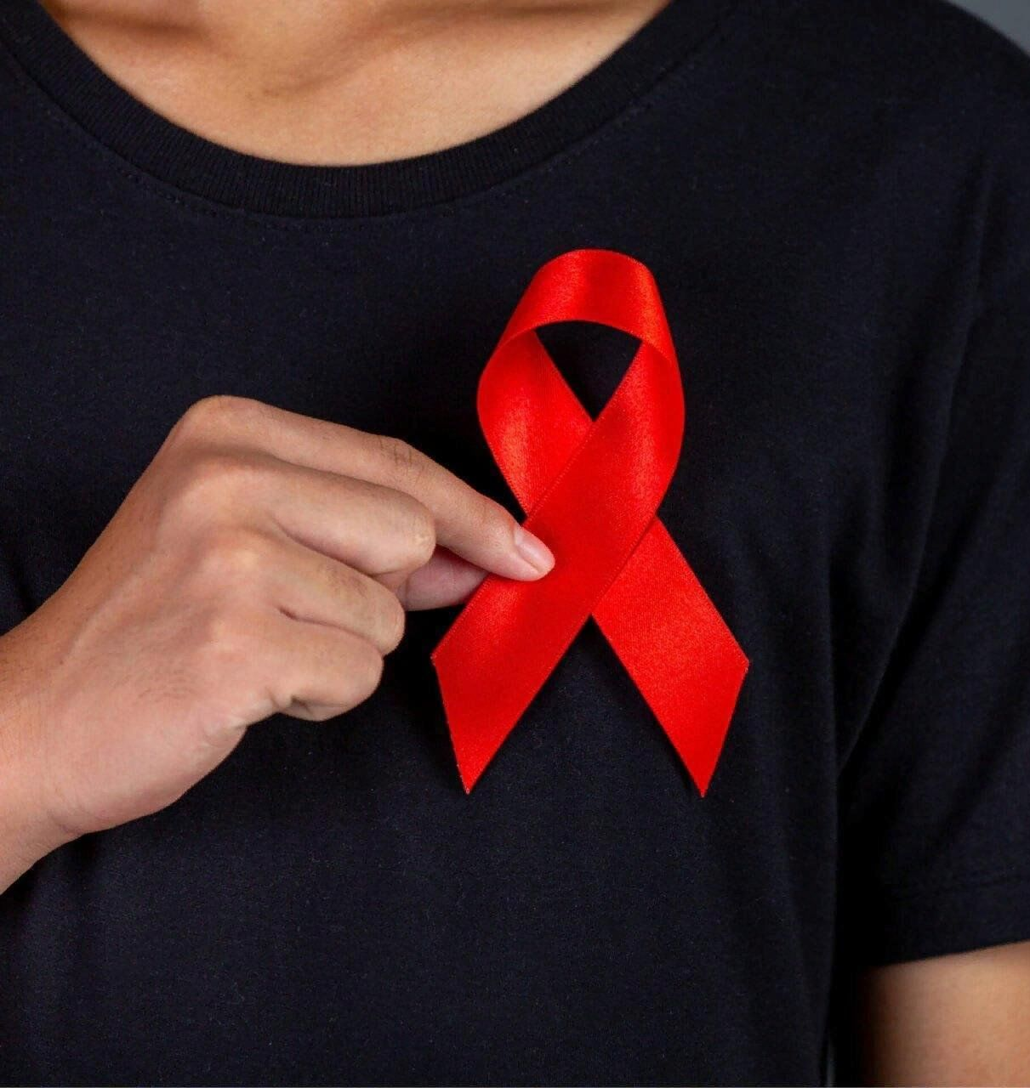

ВИЧ не может передаваться
Через воду и воздух;
В быту;
Через укусы комаров и других насекомых
При контакте со слюной, слезами, потом ВИЧ-положительного человека (если в них отсутствует видимая кровь);
При рукопожатии, объятиях, использовании общего туалета и посуды, поцелуях;

Slide 9

Методы профилактики
Использование средств контрацепции
Использование стерильного инструментария
Прием профилактических препаратов
Просвещение населения

Slide 10

Стратегия безопасного полового поведения
Использование средств контрацепции;
Сокращение числа сексуальных партнеров;
Обследование на ИППП;
Сохранение верности одному партнеру (моногамия)

Slide 11
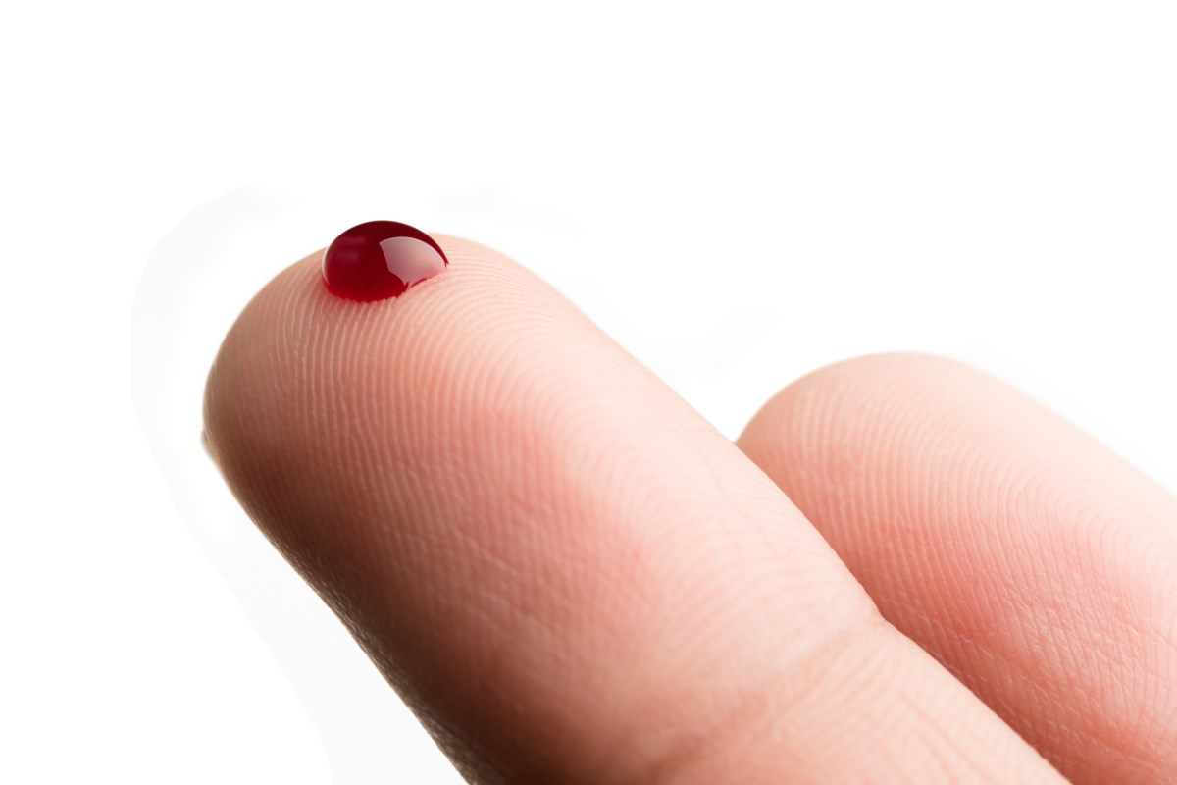
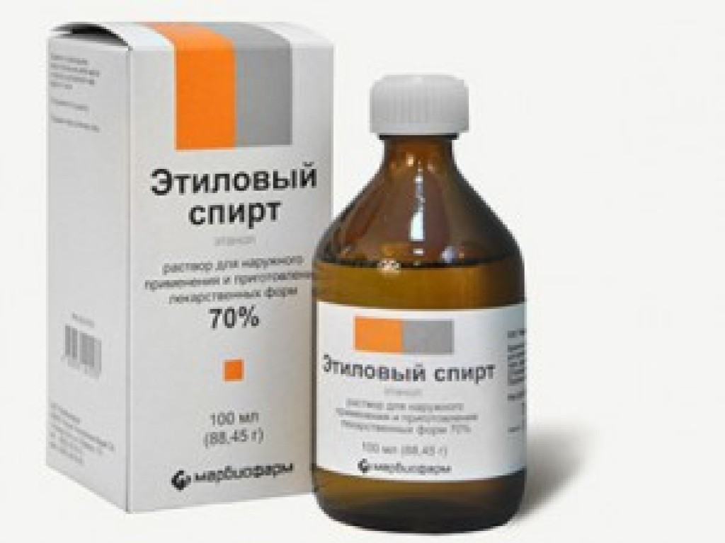
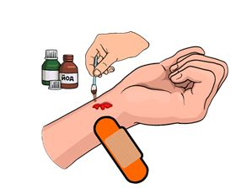
Аварийная ситуация
при повреждении кожных покровов (порез, царапины, укол и т.д.)
Вымыть с мылом под проточной водой
Обработать 70% спиртом
Смазать ранку 5% раствором йода

Slide 12

Попадание биологической жидкости на слизистые глаз, носа и рта
Слизистую оболочку носа и глаз обильно промыть водой (не тереть!!!) Ротовую полость промыть большим количеством воды, прополоскать 70% раствором этилового спирта.

Slide 13
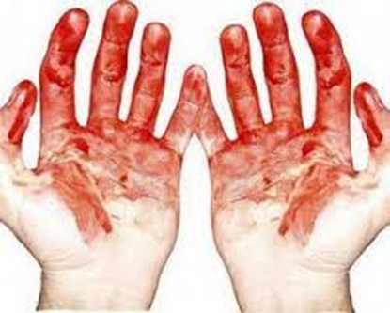

Аварийная ситуация
При попадании биологических жидкостей на кожные покровы и одежду
При попадании биологических жидкостей на поврежденные кожные покровы, необходимо:
Обработать 70% спиртом;
Промыть водой с мылом;
Повторно обработать 70% спиртом;
При попадании биологических жидкостей на одежду, необходимо:
Одежда снимается и погружается в дез. Раствор;
Обувь дважды протирается дез. раствором (руки при этом в перчатках);
Участок тела под одеждой протереть 70% спиртом;

Slide 14
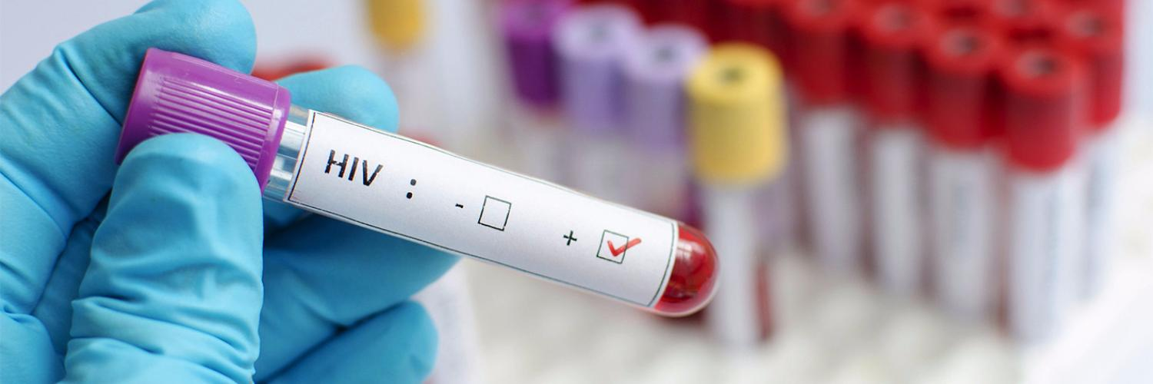
Согласно Федеральному Закону РФ №38 от 1995 г.
Любой гражданин РФ может обследоваться на ВИЧ: добровольно, бесплатно, анонимно (при желании) и с консультированием по всем вопросам.

Slide 15
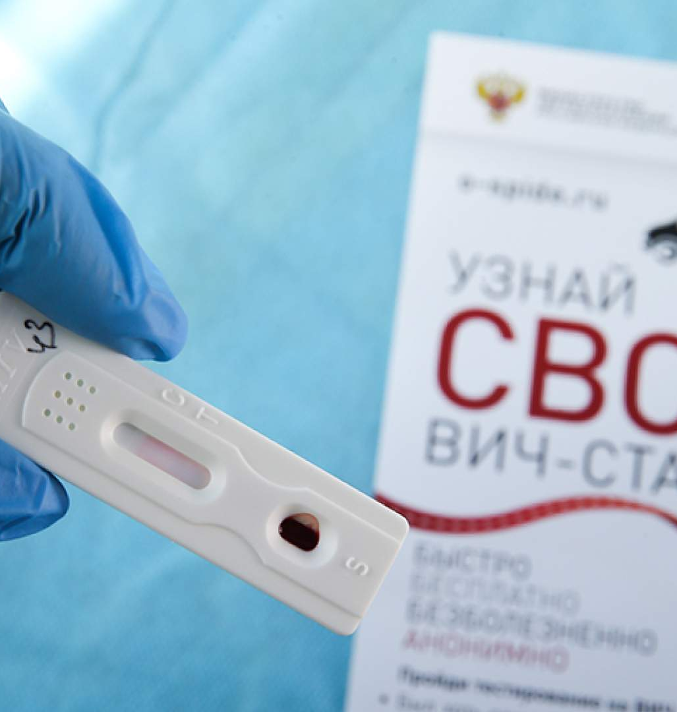
Тестирование на ВИЧ-инфекцию
Раннее выявление
Тестирование позволяет выявить ВИЧ на ранней стадии, что важно для начала своевременного лечения;
Снижение риска передачи
Знание своего ВИЧ-статуса позволяет принять меры для снижения риска передачи вируса другим;
Доступность лечения
Ранняя диагностика позволяет начать лечение, которое замедляет прогрессирование ВИЧ-инфекции;

Slide 16
Современные методы диагностики ВИЧ
В настоящее время в диагностике ВИЧ используется двухуровневый подход – косвенные и прямые тесты. Косвенные тесты позволяют обнаружить в крови пациента специфические антитела к ВИЧ, а прямые тесты помогают выявить собственно сам ВИЧ и определить степень вирусной нагрузки на организм.
Метод исследования | Диагностический принцип
Экспресс-тест ИХА | Выявление антител к ВИЧ
Скрининговый тест ИФА | Выявление антител к ВИЧ и антигенов вируса
Иммуноблот | Антитела к нескольким белкам ВИЧ
ПЦР | Исследуется генетический материал вируса

Slide 17
Что делать, если тест на ВИЧ положительный?
Необходимо обратиться в поликлинику по месту жительства или в Центр СПИД для получения консультации и назначения профилактического лечения (при необходимости).
Самое главное — без паники!
АРВТ – совершенно бесплатна!
Современные программы лечения делают ВИЧ-инфекцию хорошо контролируемым заболеванием, поэтому не стоит воспринимать диагноз как приговор.
Врач назначает индивидуальную схему лечения. Лечение несложное и безболезненное. Вам нужно будет принимать таблетки по строгой схеме, не допуская самовольного увеличения или уменьшения интервалов между дозами препаратов.
Продолжительность и качество жизни пациентов с ВИЧ, которые соблюдают все назначения врача, ничем не отличается от жизни других людей.

Slide 18
Всемирный день борьбы со СПИДом
Всемирной организацией здравоохранения 1 декабря 1988 года был объявлен Всемирным днём борьбы со СПИДом. Ежегодно эта дата отмечается многими странами мира для того, чтобы привлечь внимание людей к этой проблеме, выразить солидарность с людьми, затронутыми эпидемией и поддержать усилия в борьбе с ВИЧ-инфекцией во всем мире.

Slide 19
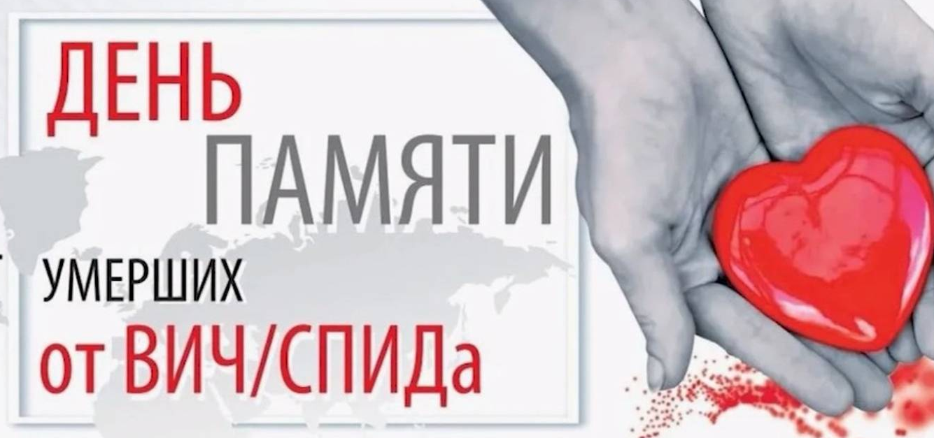
По решению Всемирной организации здравоохранения, ежегодно каждое третье воскресенье мая проводится Всемирный День памяти умерших от СПИДа (далее - День памяти). Впервые День памяти был организован в 1983 году в г.Сан- Франциско (США).
День памяти призван обратить внимание общественности на проблему ВИЧ/СПИДа, повысить осведомленность, почтить память, умерших от СПИДа, и поддержать ВИЧ-инфицированных. Одна из задач мероприятий, приуроченных к этой дате, формирование социальной среды, исключающей дискриминацию по отношению к людям, зараженным вирусом иммунодефицита человека.

Slide 20

Одним из самых известных символов борьбы с ВИЧ-инфекцией, без которого не обходится, пожалуй, ни одна тематическая акция, является красная лента, напоминающая перевернутую букву «V» и приколотая на грудь.
Придумана она была всего четверть века назад, весной 1991 года, художником Франком Муром, который тогда входил в группу «Visual AIDS».
Проект «Красная ленточка» официально начали реализовывать во время проведения 45-ой ежегодной церемонии вручения наград «Tony Awards» 2 июня 2000 года. Тогда, на церемонии, всем номинантам было предложено приколоть такие ленты на грудь. Пресс-релиз, анонсирующий социальный проект, утверждал, что этот символ должен олицетворять сострадание и поддержку людей, надежду на светлое будущее без СПИДа.

Slide 21
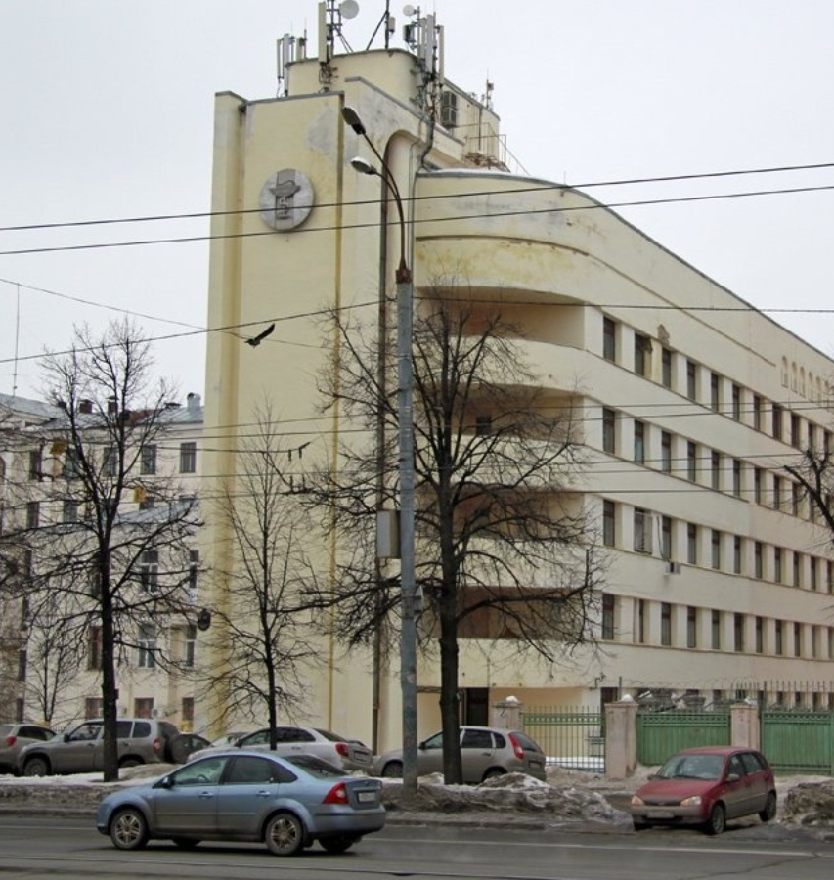







Контакты
г. Казань, ул. Николая Ершова, д. 65
(843) 272-79-19
centre_spid@tatar.ru
infospid.ru
infospid.ru
@CENTRE_SPID_RT
vk.com/centre_spid_rt

Slide 22


Спасибо за внимание!

